Slide 1
UNIVERSITÀ DEGLI STUDI DI MODENA E REGGIO EMILIA
Dipartimento di Scienze Fisiche, Informatiche e Matematiche
Corso di laurea in Informatica
Riprogettazione e ottimizzazione di software per l’interfaccia uomo-macchina nell’ambito dell’automazione industriale
Relatore: Candidato:
Giacomo Cabri Enrico Marras

Slide 2
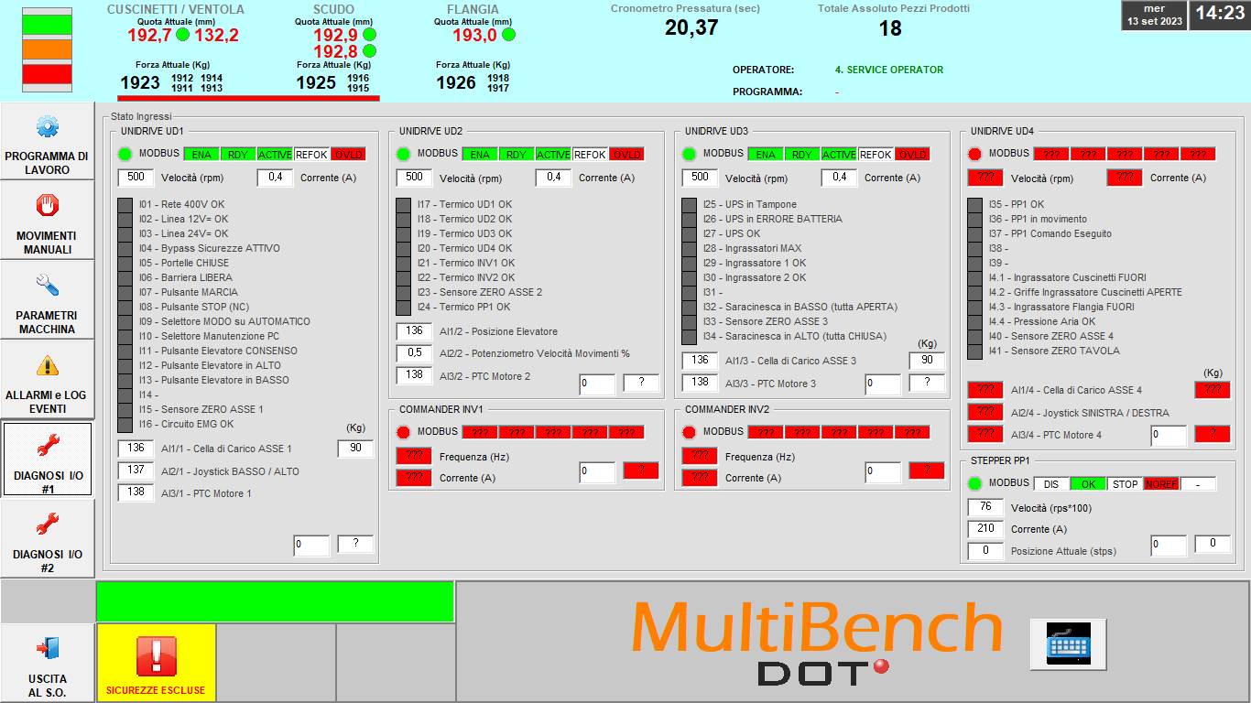
Human-Machine Interface

Slide 3
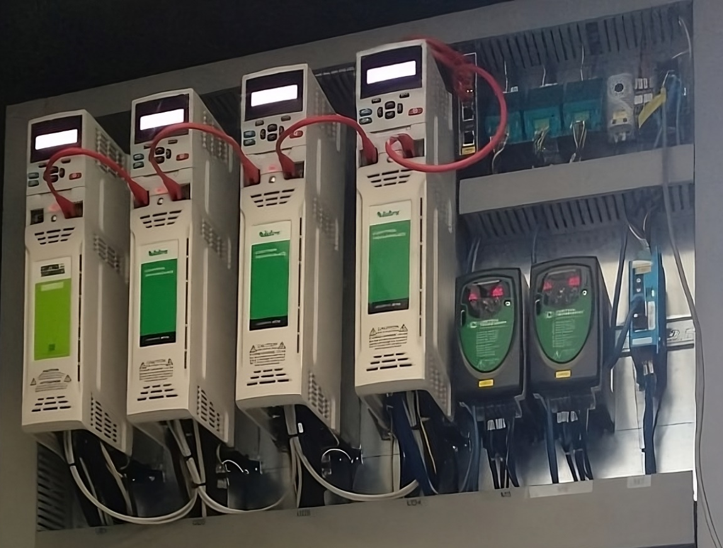
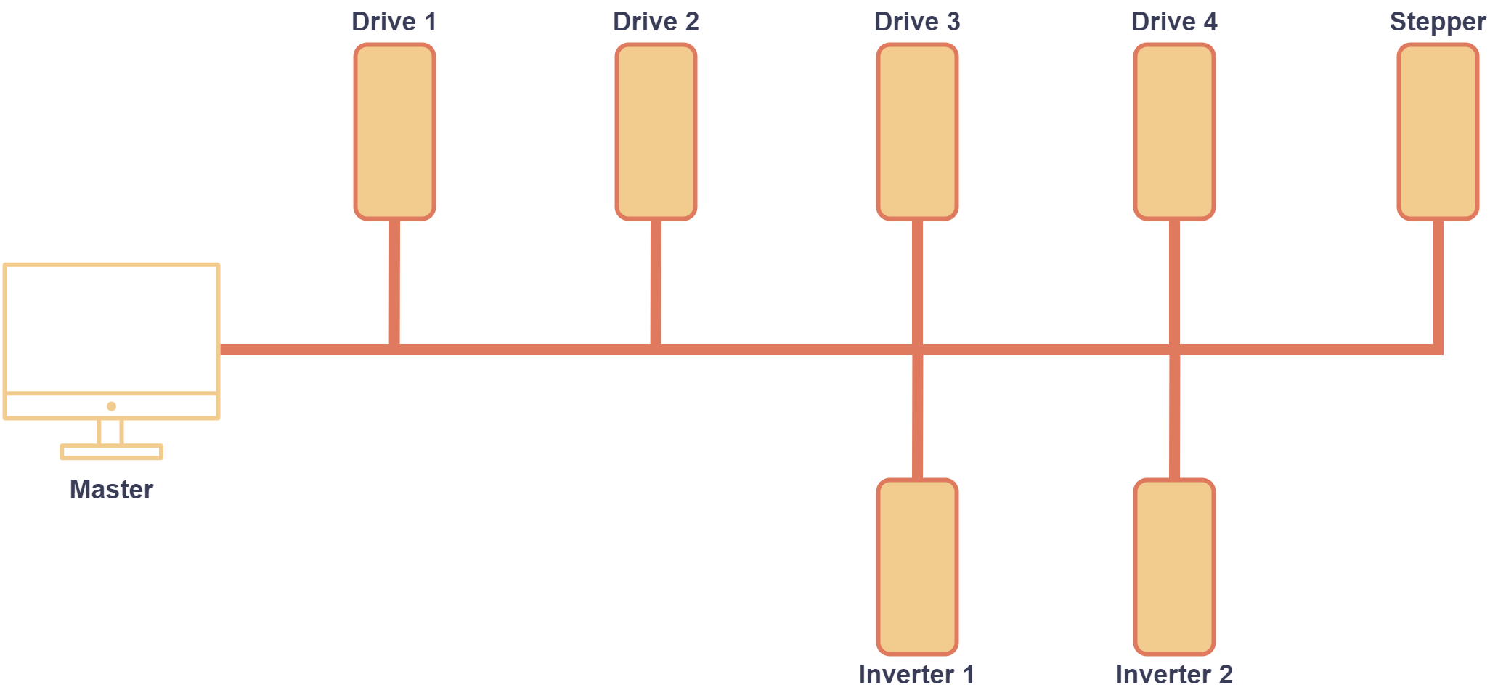
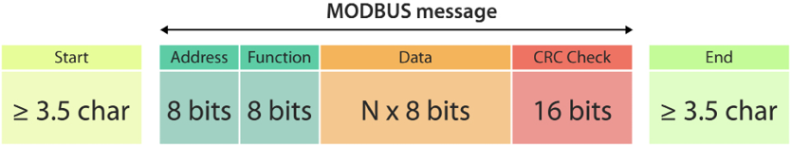
Architettura Hardware e protocollo di comunicazione
Architettura di tipo Master-Slave
Frame del protocollo Modbus in modalità Remote Terminal Unit (RTU)

Slide 4
Problematiche riscontrate
Problematiche primarie:
Lentezza di aggiornamento delle componenti grafiche
Codice Obsoleto
Dati sensibili non occultati
Problematiche secondarie:
Documentazione carente
Programma vincolato all’ambiente Windows
Assenza di paradigmi di ottimizzazione per sfruttare al meglio l’hardware

Slide 5
Tecnologie impiegate
Python (3.12.4)
MinimalModbus
Tkinter

Slide 6
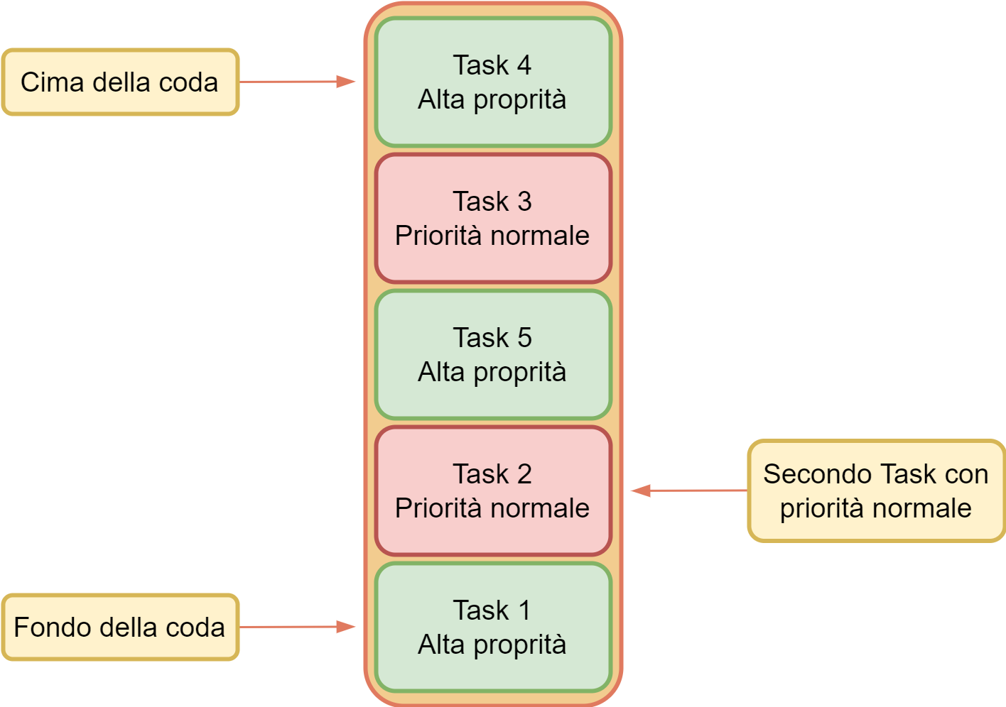
Priorità comunicative
Alcuni elementi grafici necessitano di aggiornamenti tempestivi
Una coda con priorità permette di gestire le comunicazioni e gli aggiornamenti delle componenti grafiche

Slide 7
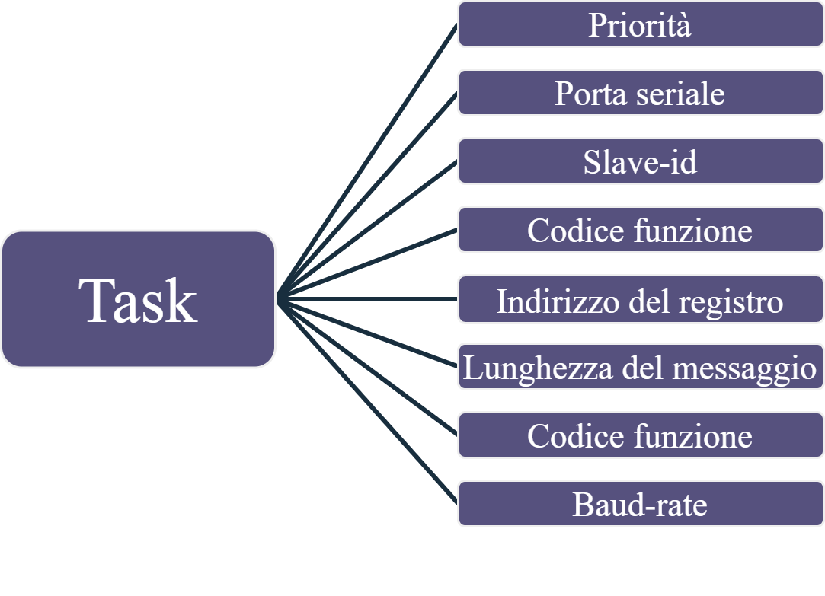



Task e pattern Command
“The Command pattern suggests that GUI objects shouldn’t send […] requests directly. Instead, […] should extract all of the request details, such as the object being called, the name of the method and the list of arguments into a separate command class with a single method that triggers this request”

Slide 8
Aggiornamento grafico
Funzione update_object + reference_objects + success + failure + funzioni parziali

Slide 9
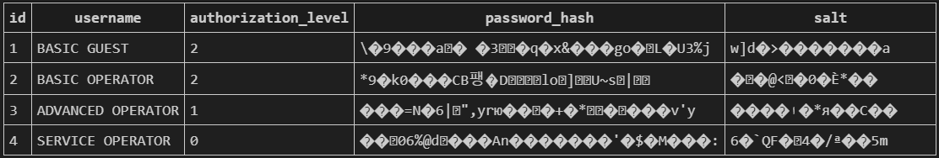
Gestione utenti

Slide 10
Letture di multipli registri
+ caching

Slide 11
Gestione degli slave irraggiungibili

Slide 12
Comportamenti selettivi

Slide 13
Risultati ottenuti

Slide 14
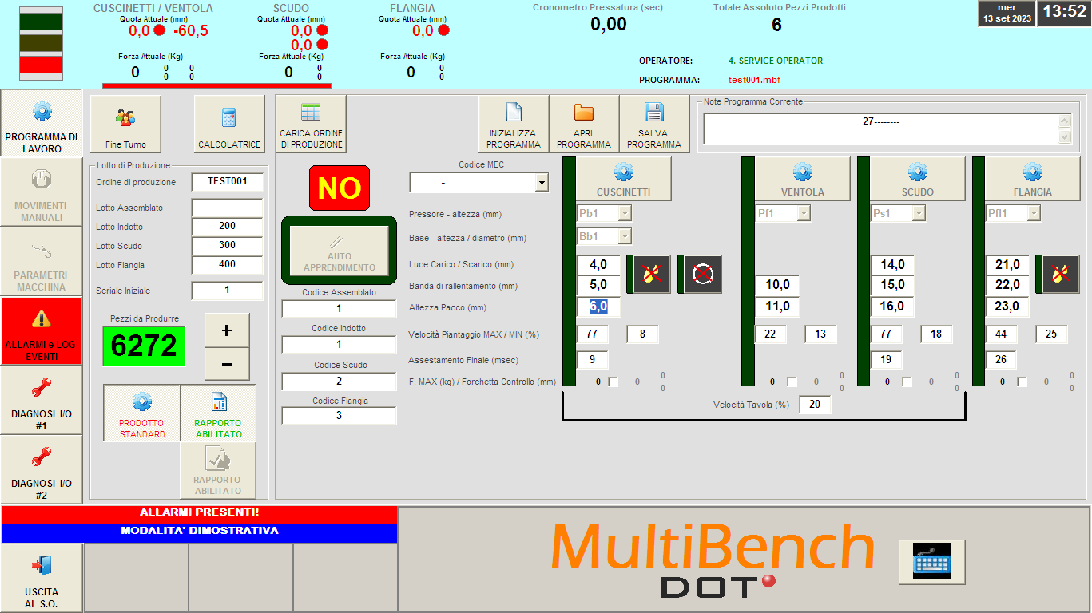
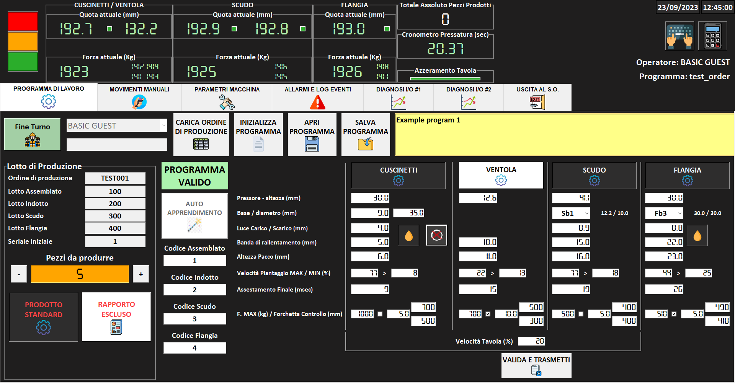
Risultati ottenuti

Slide 15
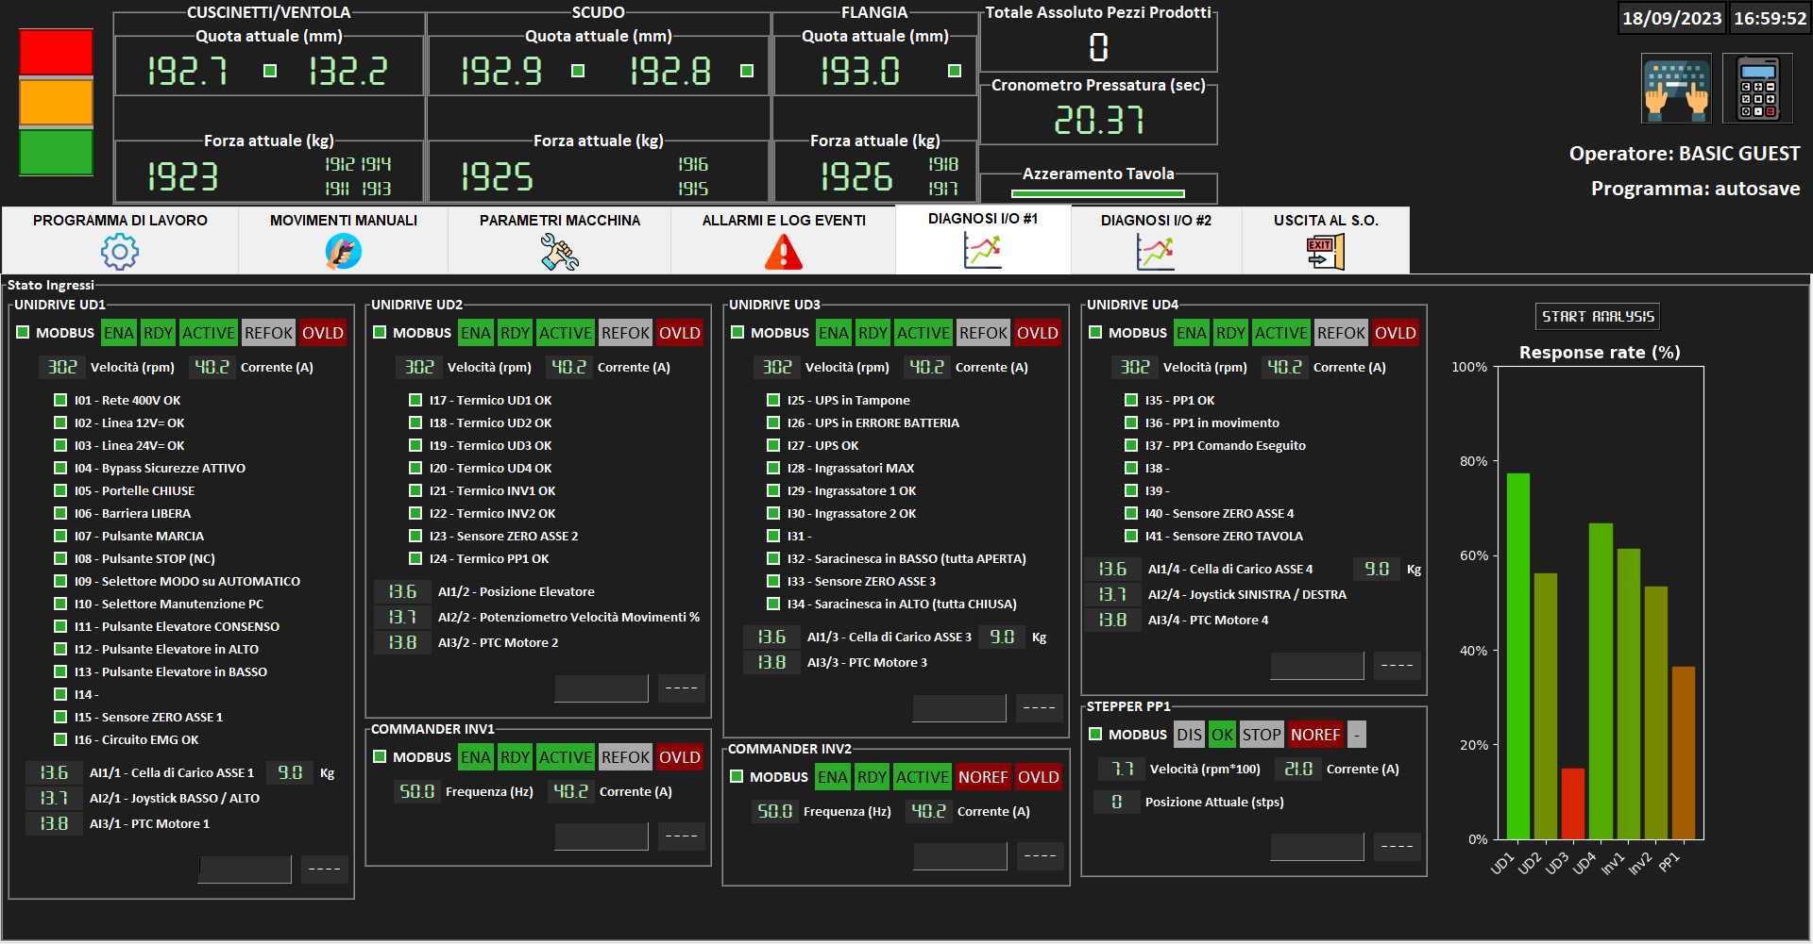
Risultati ottenuti

Slide 16
Grazie per l’attenzione

